Slide 1
Clase X Energía mecánica
Física 1 – segundo semestre 2022

Slide 2
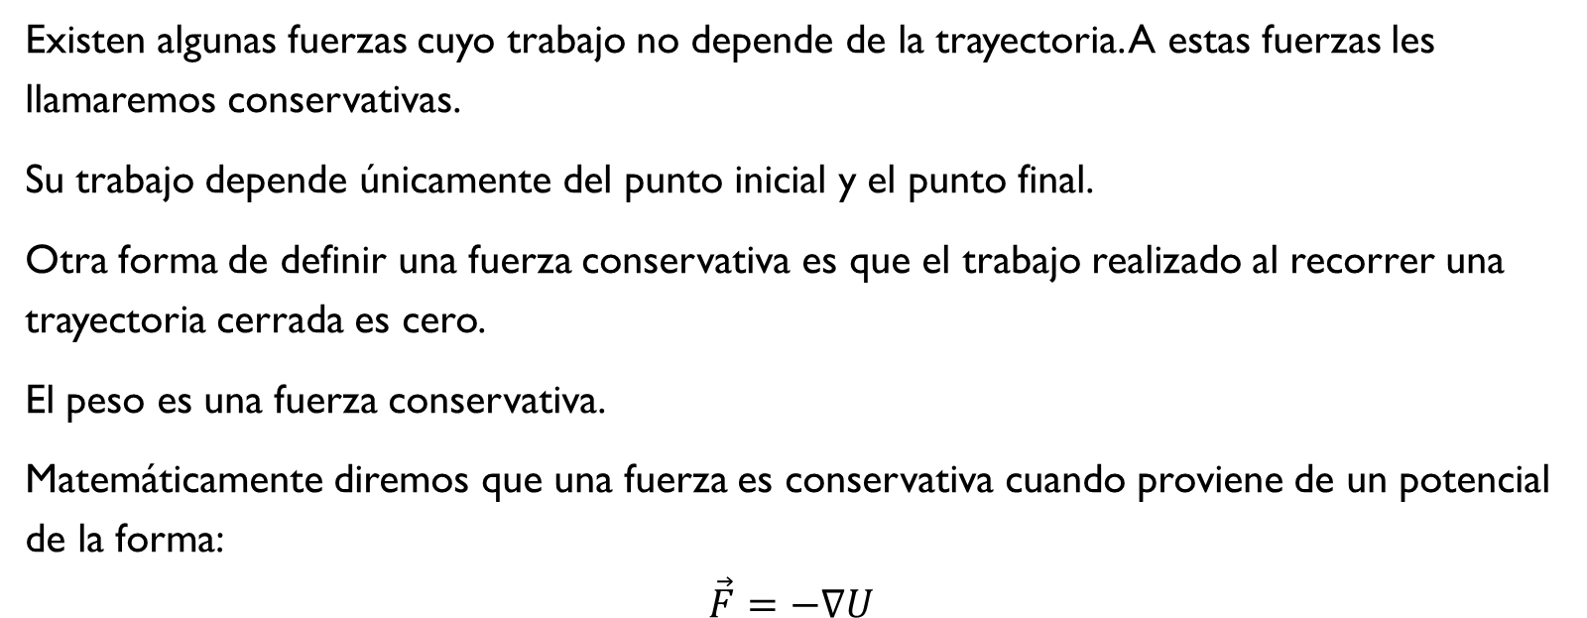
Fuerzas conservativas
Existen algunas fuerzas cuyo trabajo no depende de la trayectoria. A estas fuerzas les llamaremos conservativas.
Su trabajo depende únicamente del punto inicial y el punto final.
Otra forma de definir una fuerza conservativa es que el trabajo realizado al recorrer una trayectoria cerrada es cero.
El peso es una fuerza conservativa.
Matemáticamente diremos que una fuerza es conservativa cuando proviene de un potencial de la forma:
$$\vec{F}=−∇U$$

Slide 3
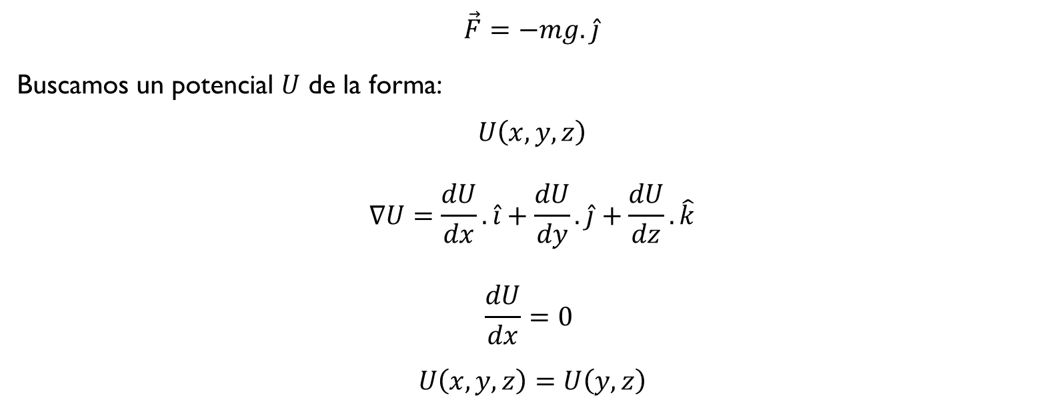
Energía Potencial GravitatoriA
$$\vec{F}=−mg.\hat{j}$$
Buscamos un potencial $U$ de la forma:
$$U\left(x,y,z\right)$$
$$∇U=\frac{dU}{dx}.\hat{i}+\frac{dU}{dy}.\hat{j}+\frac{dU}{dz}.\hat{k}$$
$$\frac{dU}{dx}=0$$
$$U\left(x,y,z\right)=U\left(y,z\right)$$

Slide 4
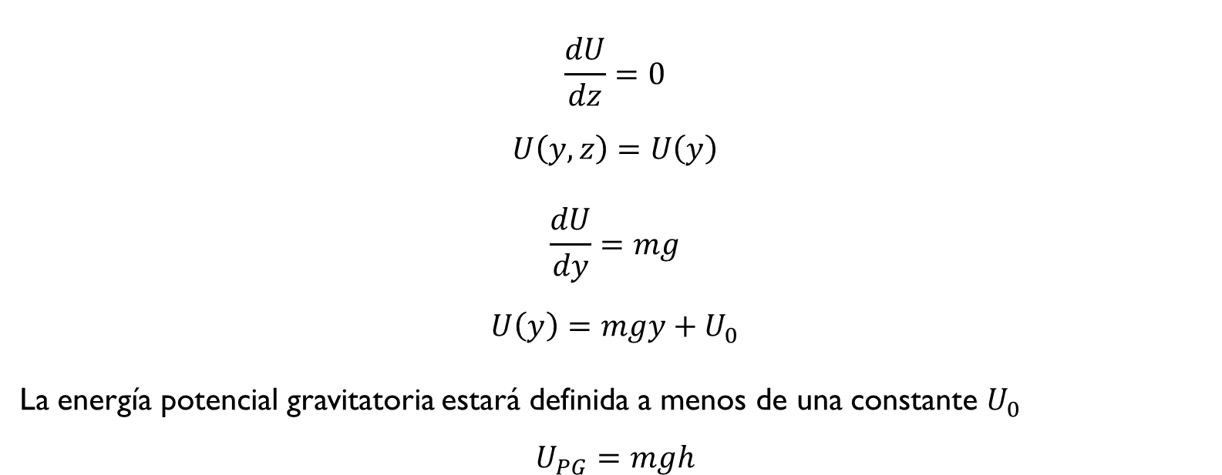
Energía potencial Gravitatoria
$$\frac{dU}{dz}=0$$
$$U\left(y,z\right)=U\left(y\right)$$
$$\frac{dU}{dy}=mg$$
$$U\left(y\right)=mgy+U_{0}$$
La energía potencial gravitatoria estará definida a menos de una constante $U_{0}$
$$U_{PG}=mgh$$

Slide 5
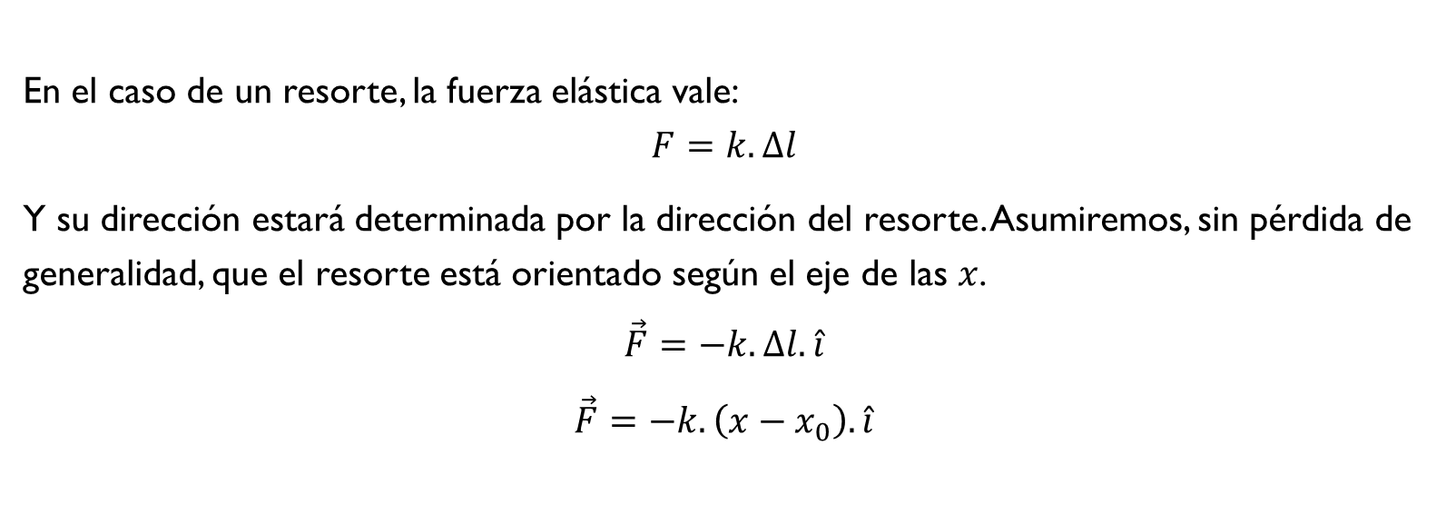
Energía potencial elástica
En el caso de un resorte, la fuerza elástica vale:
$$F=k.∆l$$
Y su dirección estará determinada por la dirección del resorte. Asumiremos, sin pérdida de generalidad, que el resorte está orientado según el eje de las $x$.
$$\vec{F}=−k.∆l.\hat{i}$$
$$\vec{F}=−k.\left(x−x_{0}\right).\hat{i}$$

Slide 6
Energía potencial elástica
$$U\left(x,y,z\right)=U\left(x\right)$$
$$U\left(x\right)=\frac{k.{\left(x−x_{0}\right)}^{2}}{2}$$
$$U_{PE}=\frac{k.∆l^{2}}{2}$$

Slide 7
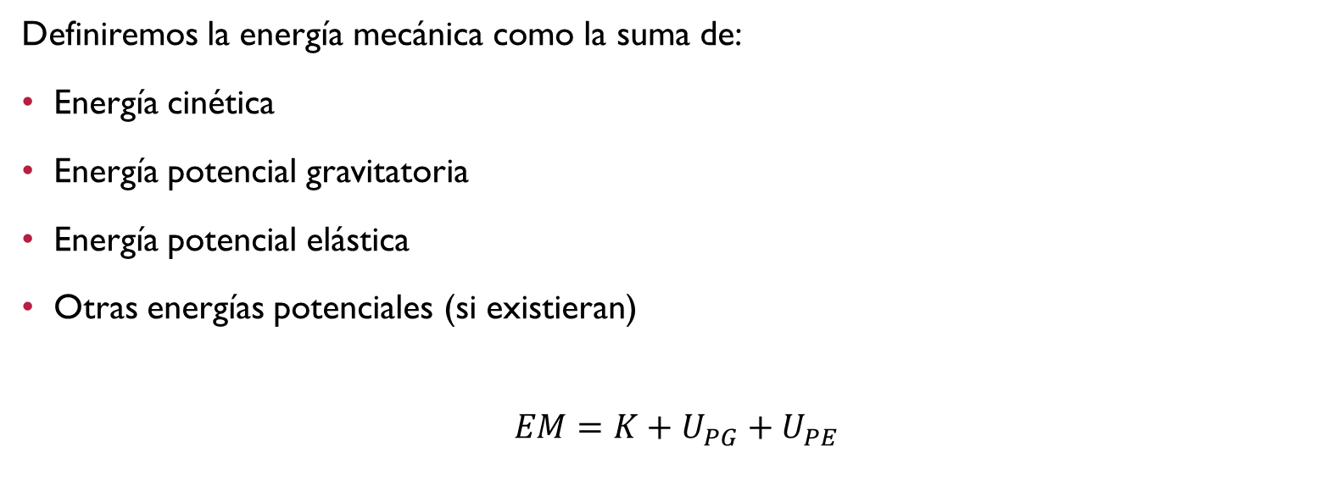
Energía mecánica
Definiremos la energía mecánica como la suma de:
Energía cinética
Energía potencial gravitatoria
Energía potencial elástica
Otras energías potenciales (si existieran)
$$EM=K+U_{PG}+U_{PE}$$

Slide 8

Teorema del trabajo y la energía mecánica
La variación de energía mecánica será igual al trabajo de las fuerzas no conservativas que actúen sobre una partícula.
$$∆EM=W^{no conservativas}$$

Slide 9
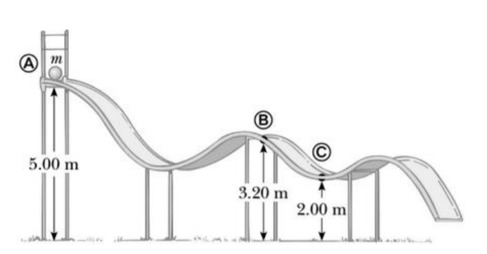
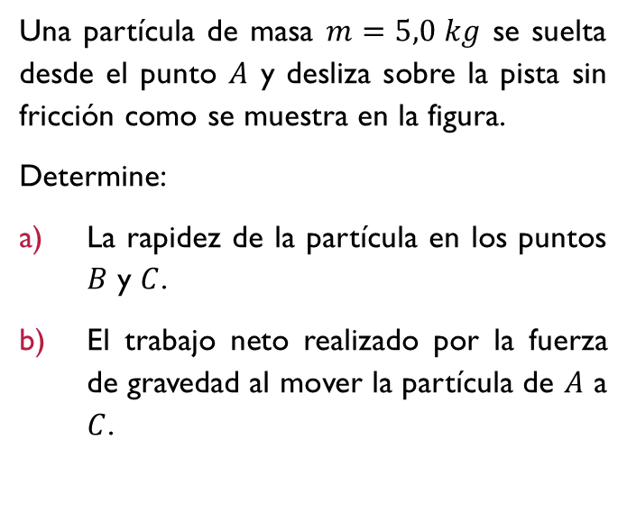
Ejemplo 1
Una partícula de masa $m=5,0 kg$ se suelta desde el punto $A$ y desliza sobre la pista sin fricción como se muestra en la figura.
Determine:
La rapidez de la partícula en los puntos $B$ y $C$.
El trabajo neto realizado por la fuerza de gravedad al mover la partícula de $A$ a $C$.

Slide 10
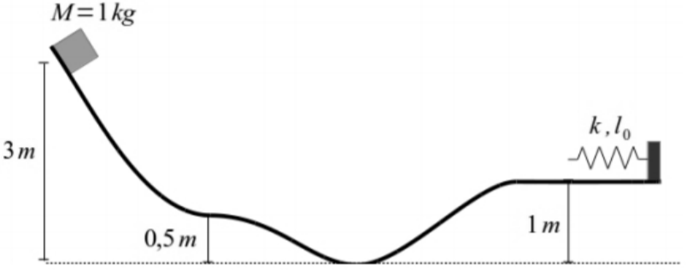
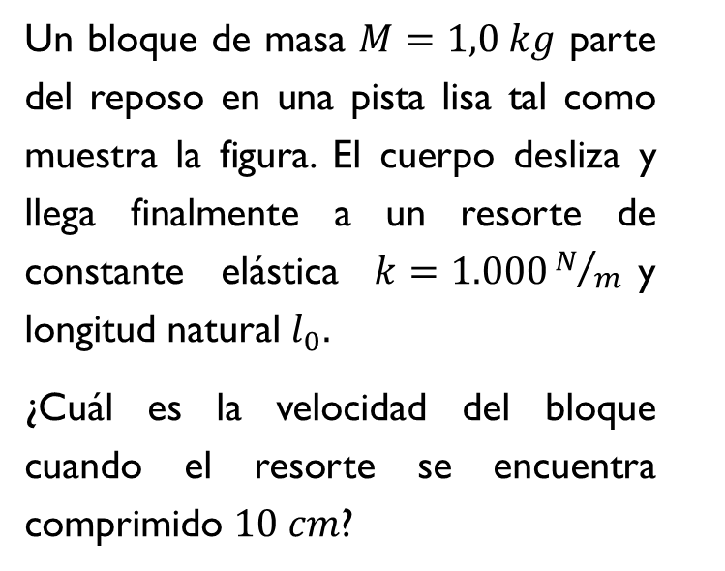
Ejemplo 2
Un bloque de masa $M=1,0 kg$ parte del reposo en una pista lisa tal como muestra la figura. El cuerpo desliza y llega finalmente a un resorte de constante elástica $k=1.000N/m$y longitud natural $l_{0}.$
¿Cuál es la velocidad del bloque cuando el resorte se encuentra comprimido $10 cm$?

Slide 11
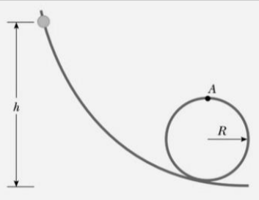
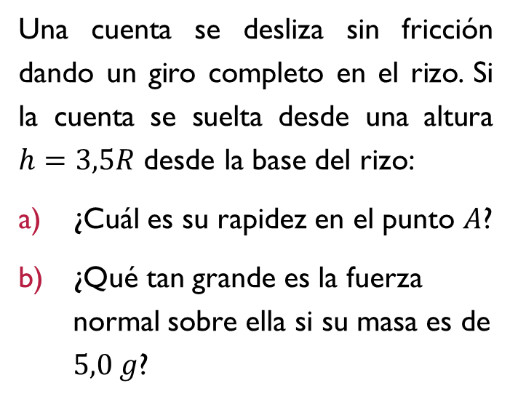
Ejemplo 3
Una cuenta se desliza sin fricción dando un giro completo en el rizo. Si la cuenta se suelta desde una altura $h=3,5R$ desde la base del rizo:
¿Cuál es su rapidez en el punto $A$?
¿Qué tan grande es la fuerza normal sobre ella si su masa es de $5,0 g$?

